Slide 1
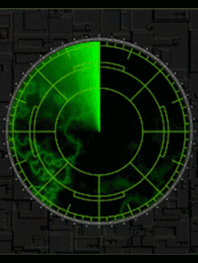
Βασικές Ρυθμίσεις RADAR
Το Ναυτικό RADAR - Μάθημα 2.2
Σχολή Ναυτικών Δοκίμων
Δρ. Χρήστος Μπολάκης
Πλωτάρχης ΠΝ (ε.α.)

Slide 2
Κάθε συσκευή ραντάρ είναι εφοδιασμένη με κομβία ελέγχου, τα οποία ενεργοποιούν επί μέρους λειτουργίες ή κυκλώματα επεξεργασίας ή ρυθμίζουν παραμέτρους προς βέλτιστη απόδοση. Η απόδοση κάθε συσκευής ραντάρ, περιορίζεται από τις θαλάσσιες επιστροφές, τα καιρικά φαινόμενα και τις συνθήκες διαδόσεως στην ατμόσφαιρα.
Στο παρόν μάθημα γίνεται λόγος για κάποιες απαραίτητες ρυθμίσεις οι οποίες εξασφαλίζουν την μέγιστη αποτελεσματικότητα στην λειτουργία της συσκευής και τούτο σημαίνει ότι επιτυγχάνεται, αφενός η μέγιστη δυνατή πιθανότητα εντοπισμού στόχων και αφετέρου η ενδεδειγμένη παρουσίαση της εικόνας ραντάρ, η οποία εξυπηρετεί απεικόνιση της ναυτιλιακής κατάστασης με ακρίβεια.

Slide 3
Ρύθμιση απολαβής ενισχύσεως (GAIN)
Με το ποτενσιόμετρο GAIN ρυθμίζεται το ποσοστό ενισχύσεως των εισερχομένων σημάτων στον δέκτη. Η ρύθμιση πρέπει να είναι τέτοια, ώστε εν απουσία επιστροφών από στόχους, η σάρωση να εμφανίζεται αμυδρά και να αφήνει αχνά στίγματα σε όλη την επιφάνεια της οθόνης.
Αυτά τα αχνά στίγματα προέρχονται από θόρυβο στον δέκτη. Σε γενικές γραμμές με την λέξη θόρυβος, εννοείται το σύνολο των ανεπιθύμητων και τυχαίων σημάτων, τα οποία εκλαμβάνονται ως πραγματικοί στόχοι.
Ο μηχανισμός απορρίψεως του θορύβου είναι το κατώφλι εντοπισμού (threshold detection), το οποίο ρυθμίζεται από τον κατασκευαστή. Οποιοδήποτε επιστρέφον σήμα για να γίνει αντιληπτό, πρέπει να υπερβεί το κατώφλι εντοπισμού και σε τούτο συμβάλει η αύξηση του GAIN.

Slide 4
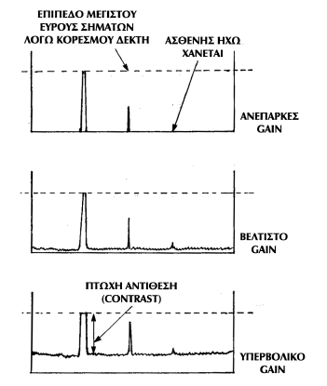
Ρύθμιση απολαβής ενισχύσεως (GAIN)
Εάν το GAIN είναι ανεπαρκές, ασθενείς ηχώ δεν εντοπίζονται διότι δεν υπερβαίνουν το κατώφλι εντοπισμού.
Εάν το GAIN είναι περισσότερο από όσο χρειάζεται, οι ασθενείς ηχώ δυνατόν να μη διακρίνονται, όχι διότι δεν ξεπερνούν το κατώφλι εντοπισμού, αλλά διότι δεν ξεχωρίζουν, λόγω πτωχής αντιθέσεως (contrast) με την υπόλοιπη εικόνα.

Slide 5
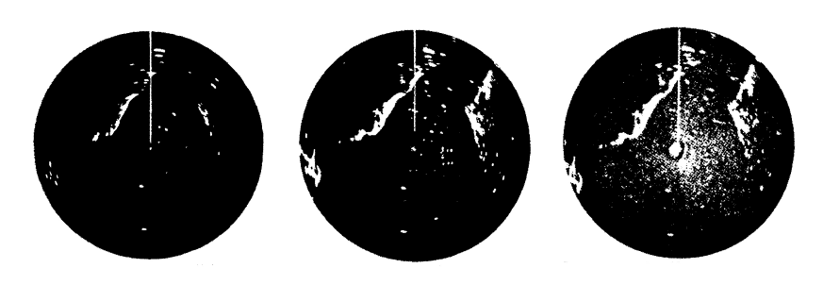
Ρύθμιση απολαβής ενισχύσεως (GAIN)
Ο χειριστής είναι υποχρεωμένος να αντιμετωπίσει το συχνό φαινόμενο του κορεσμού στον δέκτη από ισχυρές επιστροφές, με επιδέξια ρύθμιση του GAIN. Εάν το GAIN ρυθμιστεί έτσι ώστε μικρή ποσότητα θορύβου μόλις να καθίσταται ορατή στον ενδείκτη, τότε η πιθανότητα εντοπισμού ασθενών στόχων αυξάνεται.
Περισσότερο GAIN, μάλλον αυξάνει τις ηχώ από θόρυβο και δεν συμβάλλει στην διάκριση των ασθενέστερων ηχώ, εν μέσω των επιστροφών από θορύβους. Λιγότερο GAIN πιθανόν αποκρύπτει τις ασθενέστερες ηχώ.

Slide 6
Έλεγχος θαλασσίων επιστροφών (SEA CLUTTER)
Για τον έλεγχο των θαλασσίων επιστροφών (sea clutter control) διατίθεται το ποτενσιόμετρο ANTI CLUTTER SEA ή STC. Η επενέργειά του είναι να μειώνει την ενίσχυση (GAIN) στην αρχή της κάθε σαρώσεως κατά ένα ποσοστό ρυθμιζόμενο από τον χειριστή. Η ενίσχυση σταδιακά αποκαθίσταται, καθώς η ισχύς των θαλασσίων επιστροφών μειώνεται με την αύξηση της αποστάσεως.
Ωστόσο, σε κάθε διόπτευση της κεραίας, η απόκριση από τις θαλάσσιες επιστροφές είναι διαφορετική και μεταβάλλεται τυχαία εξ αιτίας της ανισοκατανομής του κυματισμού στις προσήνεμες και υπήνεμες διευθύνσεις, αλλά και λόγω ρηχών υδάτων και παρουσίας ξηράς σε ορισμένες διοπτεύσεις.
Για τον λόγο αυτό, δεν υπάρχει μία και μόνη σωστή ρύθμιση για τον έλεγχο των θαλασσίων επιστροφών, διότι εάν πραγματοποιηθεί σωστή ρύθμιση για μία συγκεκριμένη διόπτευση, αυτή είναι λάθος για πολλές από τις υπόλοιπες – αν όχι όλες – τις υπόλοιπες διευθύνσεις.

Slide 7
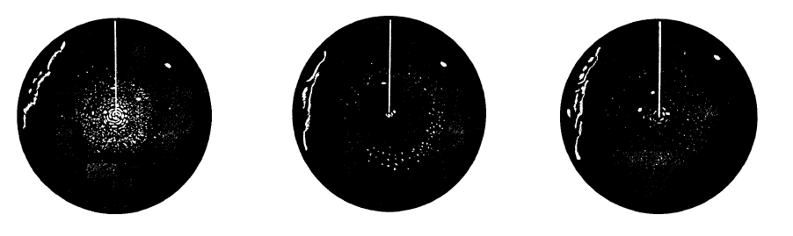
Έλεγχος θαλασσίων επιστροφών (SEA CLUTTER)
Για την πλέον αποτελεσματική αντιμετώπιση των θαλασσίων επιστροφών, είναι απαραίτητη η ρύθμιση του αντίστοιχου ποτενσιόμετρου με αλλεπάλληλες δοκιμές και κατόπιν παρατηρήσεως του αποτελέσματος σε κάθε δοκιμή.

Slide 8
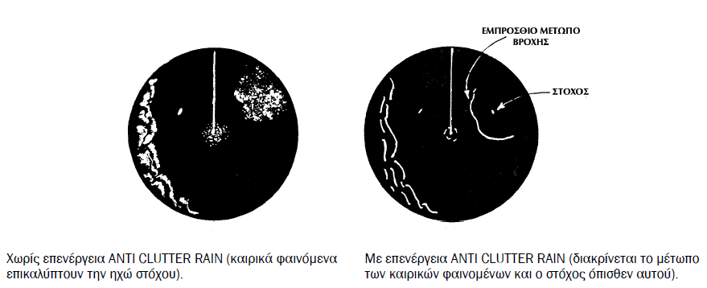
Έλεγχος επιστροφών από καιρικά φαινόμενα (RAIN CLUTTER)
Για τον έλεγχο των επιστροφών από καιρικά φαινόμενα (rain clutter) διατίθεται το ποτενσιόμετρο ANTI CLUTTER RAIN ή FAST TIME CONSTANT (FTC). Η επενέργειά του είναι, δια διαφορίσεως, να εμφανίζει τους στόχους οι οποίοι ευρίσκονται εντός της περιοχής των καιρικών φαινομένων, πίσω από το εμπρόσθιο μέτωπο αυτών.

Slide 9
Αλλαγές κλίμακας ή / και διάρκειας παλμού
Κατά την διάρκεια συνήθους φυλακής στην γέφυρα, είναι απαραίτητο να μεταβάλλεται η κλίμακα αποστάσεων και τούτο δυνατόν να συμβαίνει για διάφορους λόγους.
Σε κάθε περίπτωση, έγκαιρη προειδοποίηση προσεγγίσεως άλλων στόχων, μεταβολή στην πυκνότητα της ναυτιλιακής κινήσεως ή προσέγγιση σε ακτές, πρέπει να διερευνώνται με περιοδική επιλογή κατάλληλων κλιμάκων.
Αυτό ισχύει ιδιαίτερα όταν προσεγγίζονται περιοχές στις οποίες αναμένεται πυκνή ναυτιλιακή κίνηση και όταν οι πληροφορίες οι οποίες αποκτώνται από την χρήση της κατάλληλης κλίμακας, είναι καθοριστικές για την εκτίμηση της ασφαλούς ταχύτητας πλεύσεως.

Slide 10
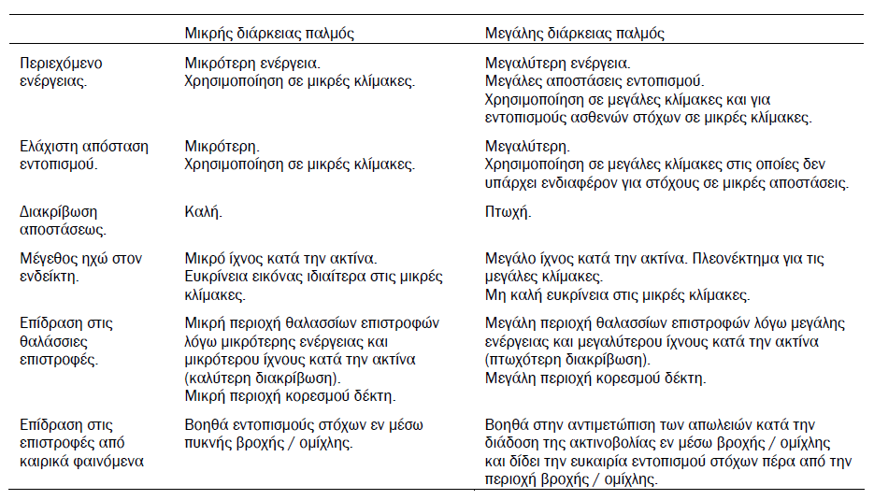

Αλλαγές κλίμακας ή/και διάρκειας παλμού
Η αλλαγή της κλίμακας πολύ συχνά είναι συνυφασμένη με την αλλαγή διάρκειας παλμού. Ο ακόλουθος πίνακας παρέχει συνοπτικές συγκρίσεις επιδόσεων της συσκευής με μικρή και μεγάλη διάρκεια παλμού.

Slide 11

Τέλος Μαθήματος 2.2 - Βασικές Ρυθμίσεις RADAR

